Slide 1
Tezlatgichlarning yadro fizikasida qo’llanilishi
Tf 2301- guruh talabalari
Asrorova sarvinoz va abdusamatova marjona

Slide 2
Reja:
1.Tezlatgich tushunchasi va uning turlari.
2.Yadro fizikasi va tezlatgichlar o’rtasidagi bog’lanish.
3.Tezlatgichlarning yadro fizikasi sohasida qo’llanilishi.

Slide 3
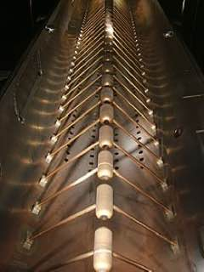
Tezlatgich tushunchasi
Tezlatgich (zarrachalar tezlatkichi) – bu zaryadlangan elementar zarralarni (elektronlar, protonlar, ionlar va boshqalar) yuqori tezlikka (katta energiyaga) yetkazish uchun mo‘ljallangan qurilmadir. Tezlatgichlar elektr va magnit maydonlar ta’sirida zarralarni tezlashtirib, ularning harakat yo‘nalishini boshqaradi.
Bu qurilmalar yadro fizikasi, elementar zarralar fizikasi, tibbiyot, sanoat va boshqa sohalarda keng qo‘llaniladi.

Slide 4
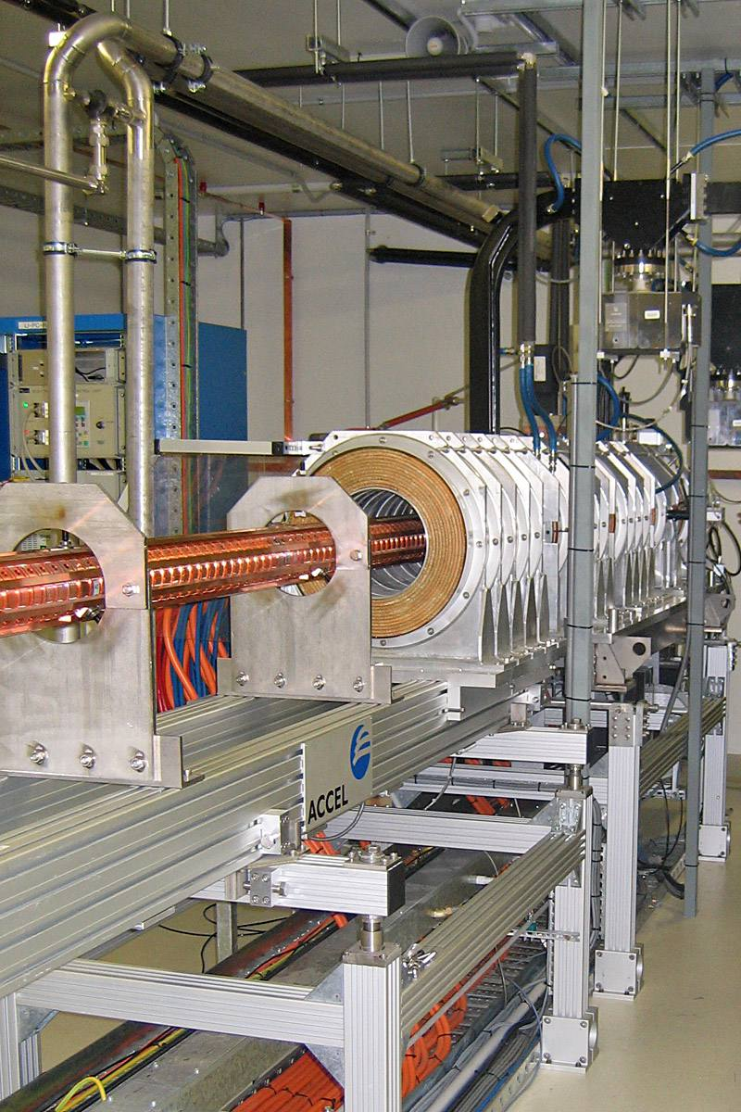
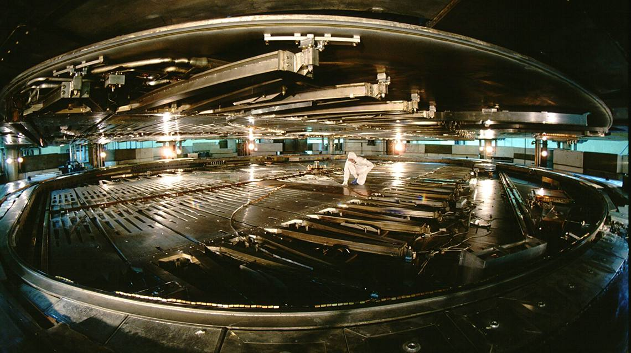
Tezlatgichlarning asosiy turlari
Chiziqli zarracha tezlatgichlari
Aylana tezlatgichlari

Slide 5
1.Chiziqli zarracha tezlatgichi (ko'pincha linac deb qisqartiriladi) zaryadlangan subatomik zarralar yoki ionlarni chiziqli nur chizig'i bo'ylab bir qator tebranuvchi elektr potentsiallariga ta'sir qilish orqali yuqori tezlikka tezlashtiradigan zarracha tezlatgichining bir turi.
1. Chiziqli tezlatgichlar
Ishlash printsipi: Zarralar to‘g‘ri chiziqli yo‘nalishda elektr maydon yordamida tezlashtiriladi.
Qo‘llanilishi: Radioterapiya, radiaktiv izotoplar ishlab chiqarish, ilmiy tadqiqotlar.
2. Aylana tezlatgichlar
Bu turdagi tezlatgichlarda zarralar magnit maydon yordamida aylana trayektoriya bo‘ylab harakatlanadi va har bir davrda energiyasi ortib boradi. Ular quyidagi turlarga bo‘linadi:siklotron,betatron,sinxrotron v.h
masalan: Siklotron
Ishlash printsipi: Zarralar ikki yarim disk (D-elektrodlar) orasida elektr maydon yordamida tezlashtiriladi, magnit maydon esa ularni doira bo‘ylab harakatlantiradi.

Slide 6
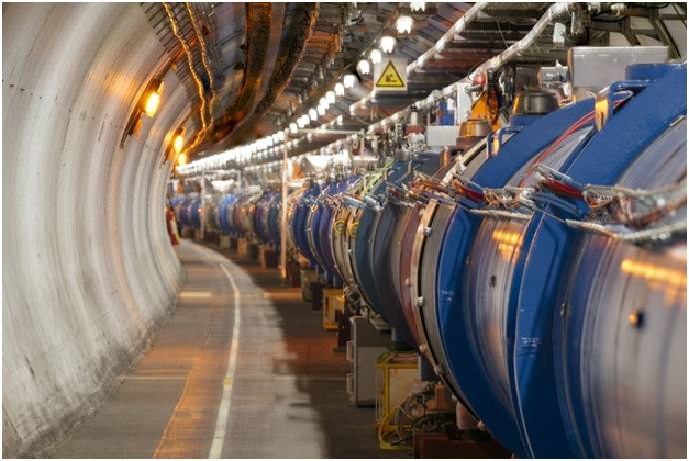
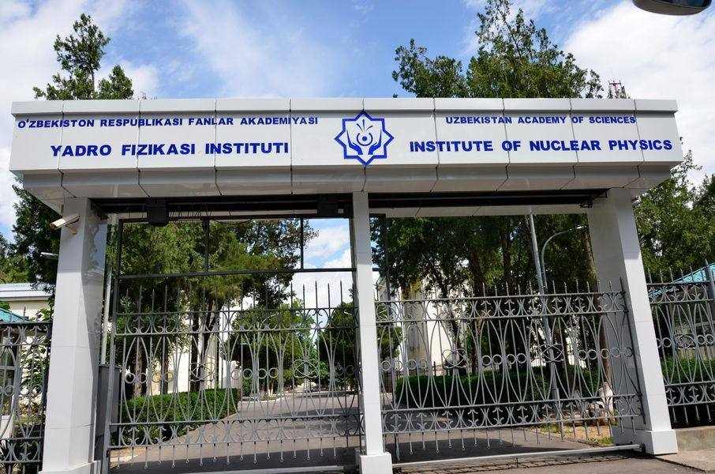
Yadro fizikasi va tezlatgichlar o’rtasidagi bog’lanish
Yadro fizikasi atom yadrosi tuzilishini, uning xususiyatlarini va yadro reaksiyalarini o‘rganadigan fan sohasi hisoblanadi. Tezlatgichlar esa yadro fizikasi tadqiqotlari uchun asosiy vosita bo‘lib, yuqori energiyali zarralarni hosil qilib, ularning o‘zaro ta’siri va yadrolar bilan to‘qnashuvini o‘rganish imkonini beradi.
Yadro fizikasi instituti

Slide 7
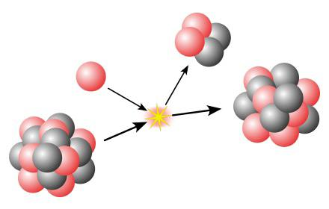
Tezlatgichlar yadro fizikasida zaruriy vosita bo‘lib, ular yordamida yadro reaktsiyalarini o‘rganish, yangi elementlar sintez qilish, energiya ishlab chiqarish va elementar zarralarni tadqiq qilish mumkin. Shu sababli, yadro fizikasi va tezlatgichlar bir-birini to‘ldiruvchi va birga rivojlanadigan ilmiy yo‘nalishlar hisoblanadi.

Slide 8
Tezlatgichlarning yadro fizikasi sohasida qo’llanilishi
Tezlatgichlar yadro fizikasi sohasida asosiy tadqiqot vositalaridan biri bo‘lib, yuqori energiyali zarralarni hosil qilib, ularning yadrolar bilan o‘zaro ta’sirini o‘rganish imkonini beradi.
Zarralar tezlatkichlari yadro fizikasi tadqiqotlarining ajralmas qismi bo‘lib, nafaqat ilmiy maqsadlarda, balki tibbiyot, sanoat va energetika sohalarida ham keng qo‘llaniladi. Ularning rivojlanishi yangi texnologiyalar va fundamental kashfiyotlarga yo‘l ochadi.

Slide 9
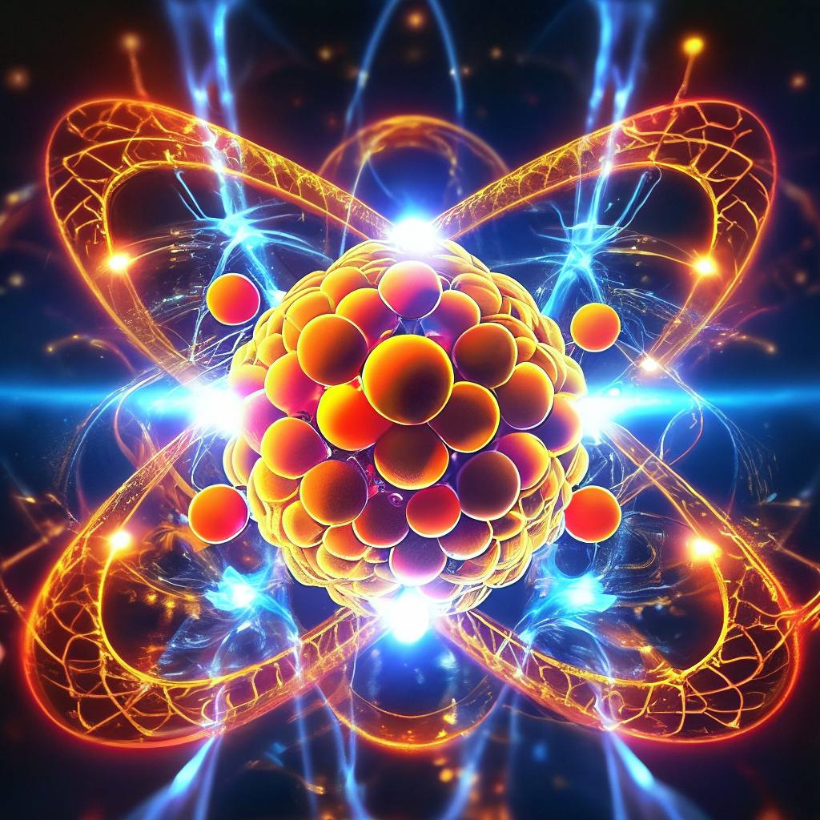
Yadro fizikasida tezlatkichlar (acceleratorlar) zaryadlangan zarrachalarga yuqori tezlik va energiya berish uchun ishlatiladi. Ular elementar zarrachalar va atom yadrolarining tuzilishini o‘rganish, tibbiyot, materialshunoslik, yadroviy energetika va boshqa sohalarda qo‘llaniladi.

Slide 10
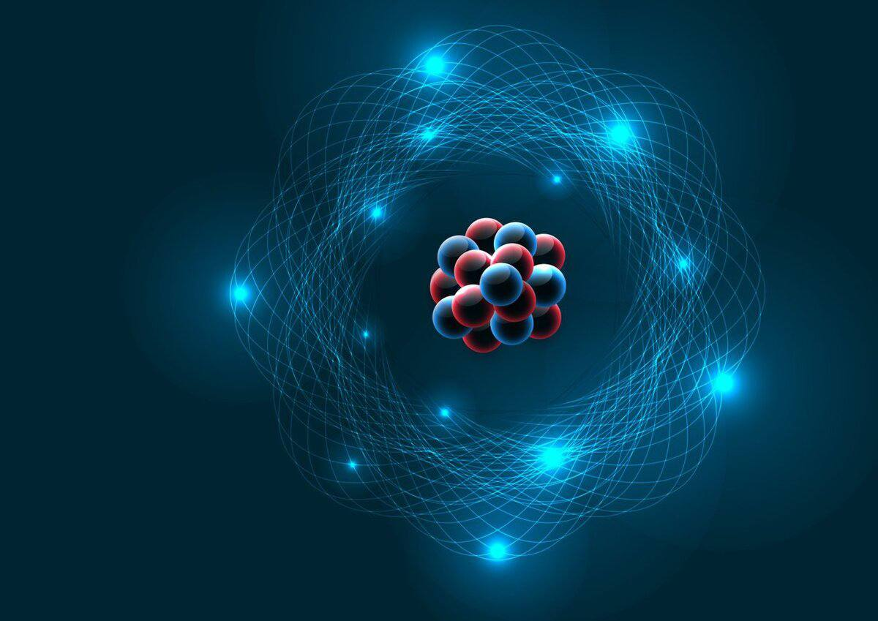
Yadro fizikasi tez rivojlanib borayotgan sohadir. Ayniqsa, keyingi yillarda texnika taraqqiyoti ko‘p yo‘nalishlar bo‘yicha ilmiy izlanishlar olib borish, bu bilan barcha elementlar yadrolarining kvant xususiyatlarini aniqlash imkoniyatini beradi.
Hozirgi vaqtda yadro fizikasi fani oldida yadro kuchlar tabiatini, elementar zarralar xususiyatlarini hamda termoyadro reaksiyasini boshqarish kabi eng muhim muammolar turibdi.

Slide 11
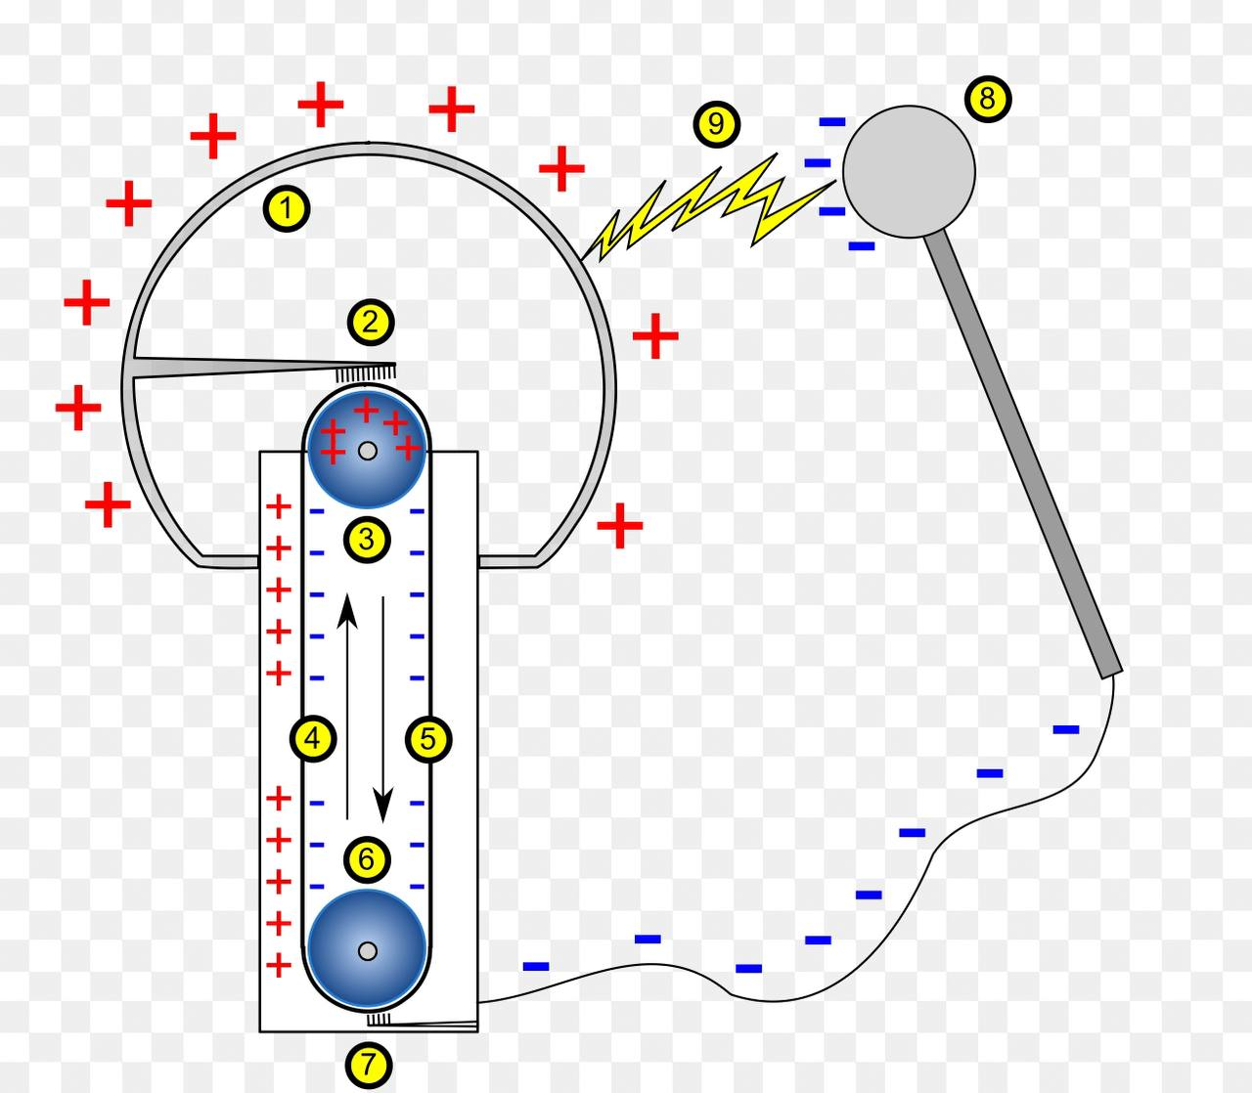
1944 - 1945-yillarda V.I.Veksler va E.Mak-Millan zaryadli zarra tezlatgichlariga avtofazirovka prinsipini ishlab chiqdilar, bu esa o‘z navbatida tezlatgichlar energiyasini bir necha o‘n marta oshirish imkoniyatini berdi.
1946-yildan boshlab ko‘plab (betatron, sinxrotron, sinxrofazotron, chiziqli rezonans) tezlatgichlar qurila boshlandi.
Tezlatgichlar yaratilishi ko‘plab elementar zarralar (mezonlar, adronlar, giperonlar, rezonans zarralar) ochilishiga va ularning xususiyatlarini o‘rganish, bundan tashqari, turli yadro reaksiyalarini o‘tkazish imkoniyatini berdi.
Bu davrga kelib ko‘plab yadro modeliari yaratildi.

Slide 12
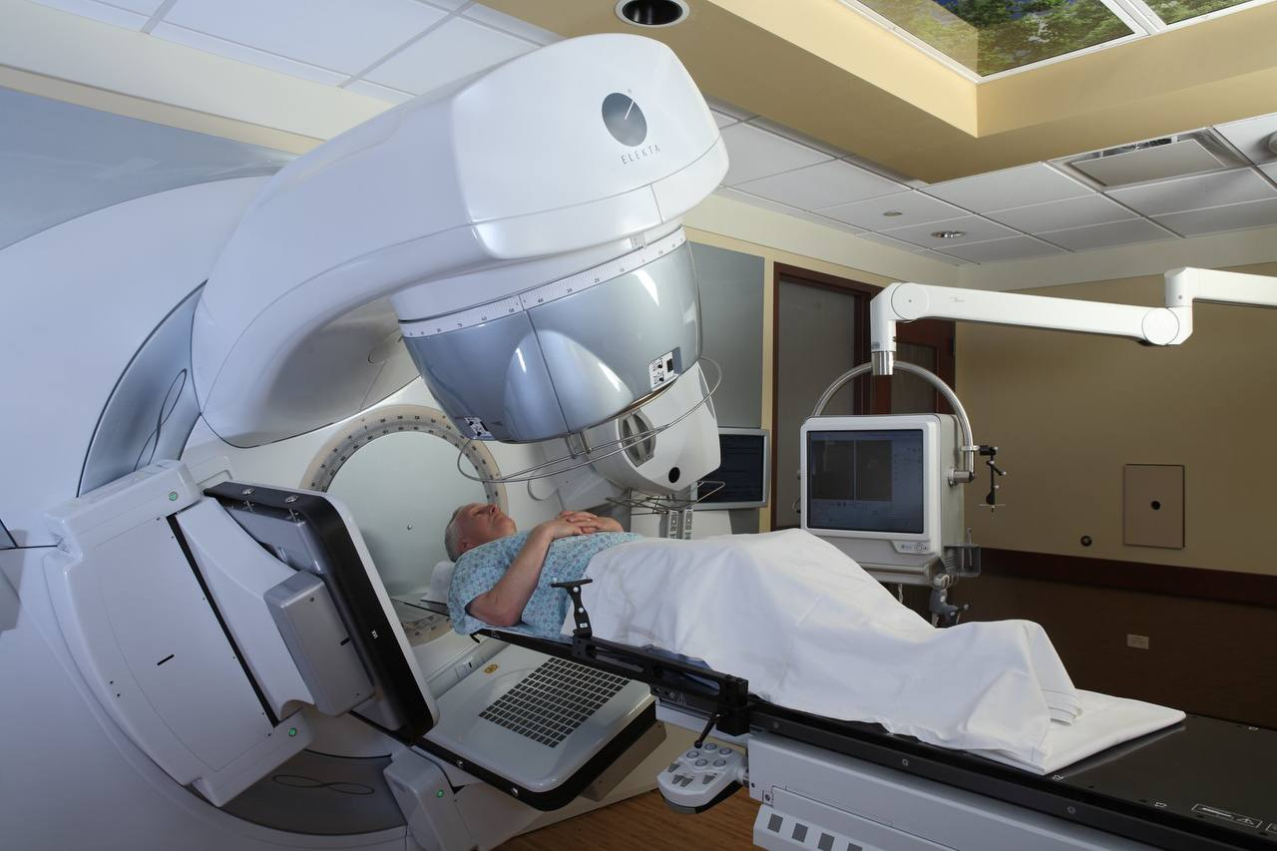
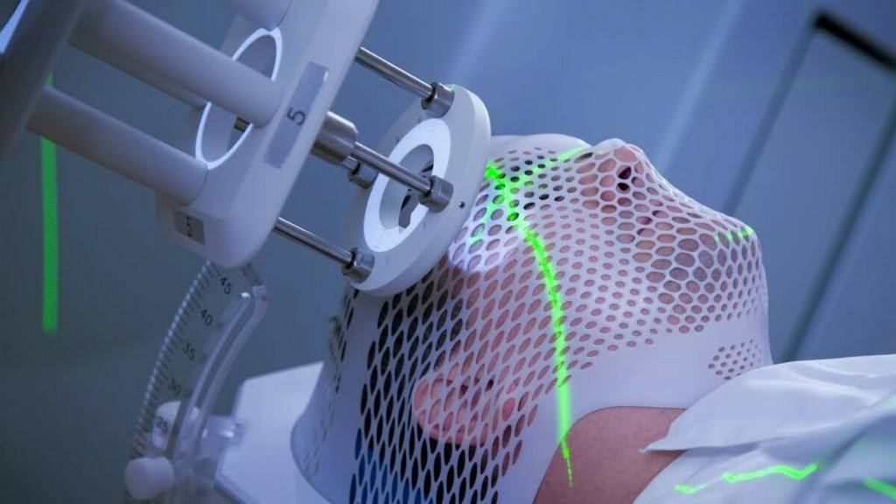
Tezlatkichlarning qo‘llanilishi:
• Fundamental fizika: CERN’dagi LHC kabi tezlatkichlar kvarklar, gluonlar kabi zarrachalarni o‘rganishda ishlatiladi.
• Tibbiyot: Radioterapiya uchun proton va elektron tezlatkichlari kasalliklarni davolashda ishlatiladi.
• Materialshunoslik: Sinxrotron nurlanishi orqali nanomateriallar va kristall tuzilishlar tahlil qilinadi.
• Yadroviy energetika: Tezlatkichlardan yadroviy reaktorlar uchun neytron manbai sifatida foydalaniladi.

Slide 13


• Sterilizatsiyada: Tibbiy asbob-uskunalarni va dori vositalarini mikroblardan tozalash uchun elektron tezlatkichlari ishlatiladi.
Radioaktiv chiqindilarni qayta ishlash: Ba’zi tezlatkichlar orqali zararli yadroviy chiqindilarni boshqa barqaror elementlarga aylantirish imkoniyati mavjud.
Tezlatkichlar yadro fizikasining ko‘plab yo‘nalishlarida asosiy ilmiy va texnologik vositalardan biri hisoblanadi.

Slide 14
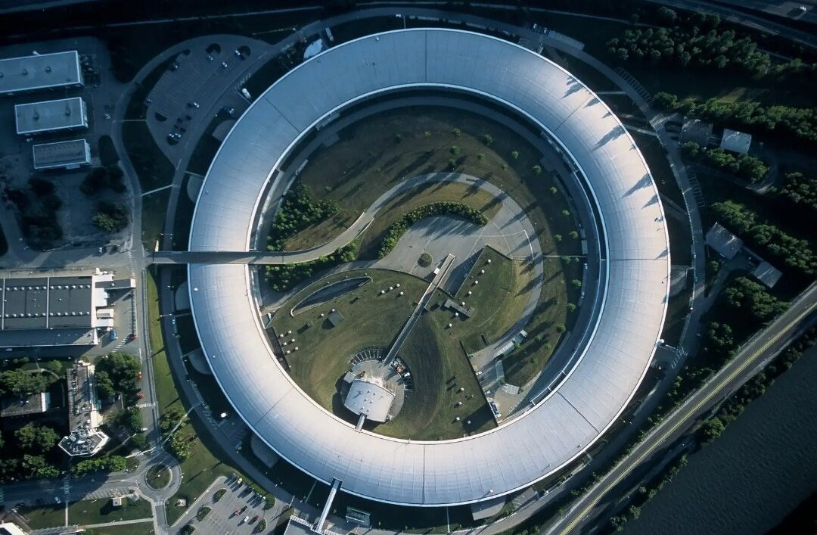
Sanoatda va materialshunoslikda
• Sinxrotron nurlanishi: Kristallar, nanotuzilmalar va murakkab moddalar tuzilishini aniqlash uchun ishlatiladi.
• Ion implantatsiyasi: Yarimo‘tkazgichlar ishlab chiqarishda materiallarning elektr xususiyatlarini yaxshilash uchun ion nurlari yordamida implantatsiya amalga oshiriladi.

Slide 15
Foydalanilgan adabiyotlar:
https (https://www.google.com/url?q=https://uz.wikipedia.org/wiki/Yadro_fizikasi&sa=U&ved=2ahUKEwiIgZC627qMAxVwgP0HHZtBAQsQFnoECAoQAQ&usg=AOvVaw2xA42lDye9-bD06jbGzPLC)
T.M.Mo’minov,A.B.Xoliqulov,SH.X.Xushmurodov “Atom yadrosi va zarralar fizikasi” ma’ruza kursi .S.: 2001.
https://search.app/tEXnmRSevXqE7HB58

Slide 16
Etiboringiz uchun raxmat !

